Slide 1

Μαθαίνω Ελληνικά
9.Β1.ΘΕΜΑΤΙΚΟΣ ΚΥΚΛΟΣ 1_ ΑΦΗΓΗΣΗ ΙΣΤΟΡΙΩΝ _ 1974
Δρ Ελένη Χαραλάμπους
https://www.e-charalambous.com
elenecharalampous72@gmail.com

Slide 2


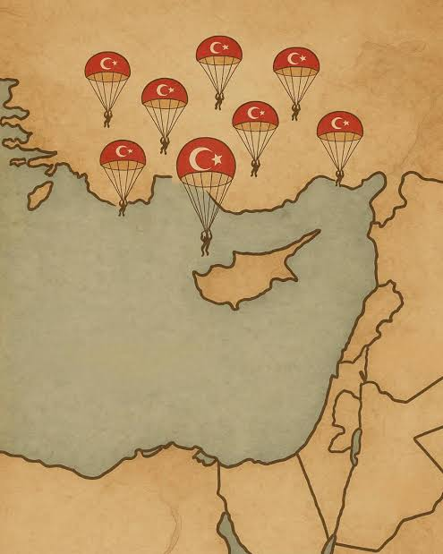
Ημερομηνία

Slide 3
Σήμερα είναι ______, __ Σεπτεμβρίου 2026 (__/09/2026).Τώρα είμαστε στο φθινόπωρο.

Slide 4


Κατανόηση προφορικού λόγου
Ακούστε!

Slide 5
Κατανόηση προφορικού λόγου
Η κυρία Καλλιόπη Αγαθοκλέους από τον Γεραλάκκο, μητέρα _________ παιδιών, αναγκάστηκε δυστυχώς να εγκαταλείψει το σπίτι της.
Ο _____________ της ξημερώματα της ίδιας μέρας φεύγει για τον πόλεμο.
Η κυρία Πόπη Τιμοθέου, πρόσφυγας από το Δίκωμο, γέννησε το _________της παιδί στις 19 Ιουλίου του 1974.
Ο __________της δεν κατάφερε να είναι δίπλα της, καθώς έπρεπε να πολεμήσει.
Δύο μέρες αργότερα, τη μεταφέρει ο αδελφός της από το νοσοκομείο μαζί με το _________ και βρίσκουν καταφύγιο στο χωριό Βατυλή.
Ακούστε!

Slide 6
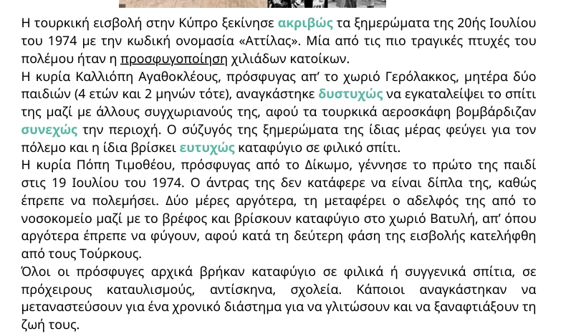

Κατανόηση γραπτού λόγου
Μαρία Μητσιάκη κ.ά., Πάμε ελληνικά!: Θεματικός κύκλος 1 + 2, Παιδαγωγικό Ινστιτούτο Κύπρου, Υπουργείο Παιδείας, Αθλητισμού και Νεολαίας, 2024, σελ. 41.
Διαβάστε!

Slide 7

Μαρία Μητσιάκη κ.ά., Πάμε ελληνικά!: Θεματικός κύκλος 1 + 2, Παιδαγωγικό Ινστιτούτο Κύπρου, Υπουργείο Παιδείας, Αθλητισμού και Νεολαίας, 2024, σελ. 43.

Slide 8
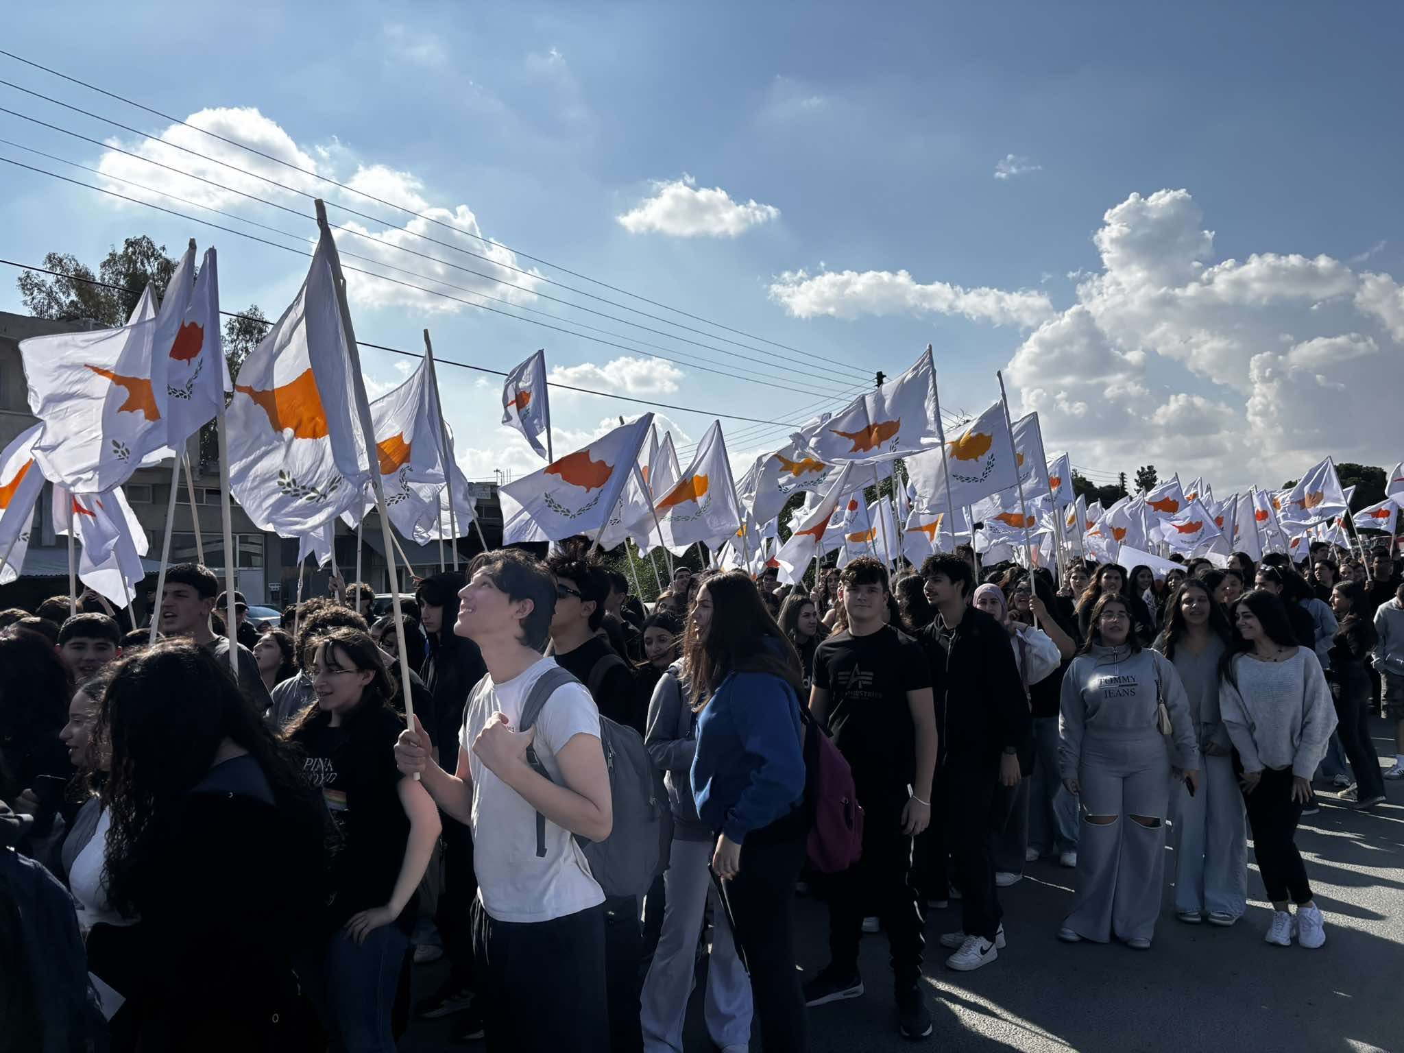
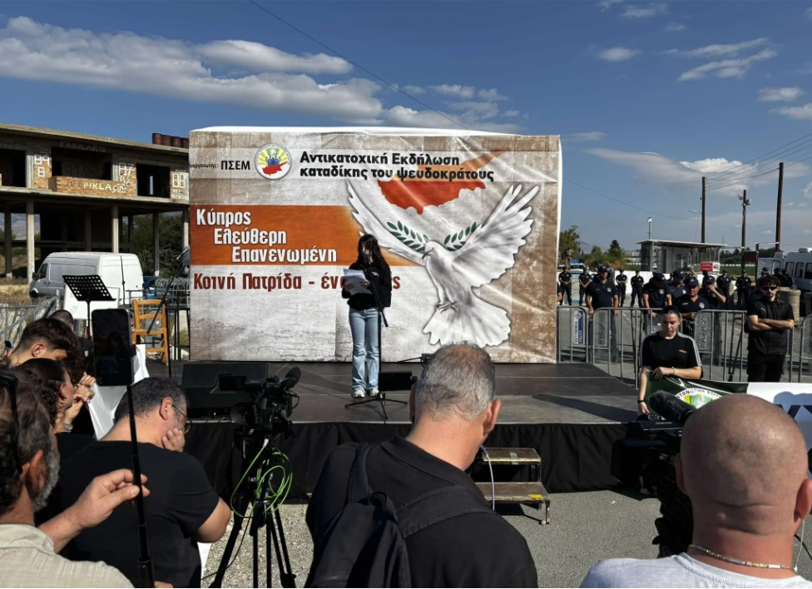
15 Νοεμβρίου : Εκδήλωση καταδίκης της παράνομης ανακήρυξης του ψευδοκράτους
Μαθητές ξεχύθηκαν στους δρόμους, φώναξαν και καταδίκασαν το ψευδοκράτος (ΒΙΝΤΕΟ&ΦΩΤΟ) | AlphaNews

Slide 9
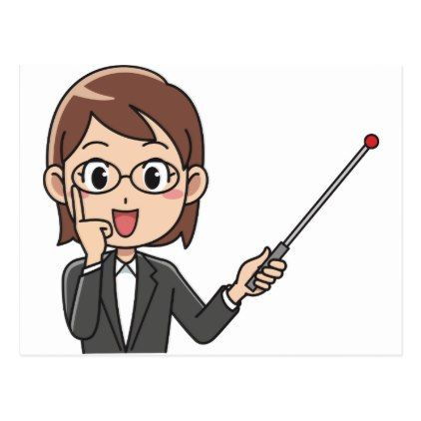


Παραγωγή προφορικού λόγου
Θα έρθεις στην εκδήλωση;
Δυστυχώς, ________.
Ευτυχώς, ________.

Slide 10
Παραγωγή προφορικού λόγου
Θα έρθεις στην εκδήλωση;
Δυστυχώς, δεν θα μπορέσω να έρθω στην εκδήλωση.
Ευτυχώς, άλλαξα το πρόγραμμά μου και θα έρθω!

Slide 11
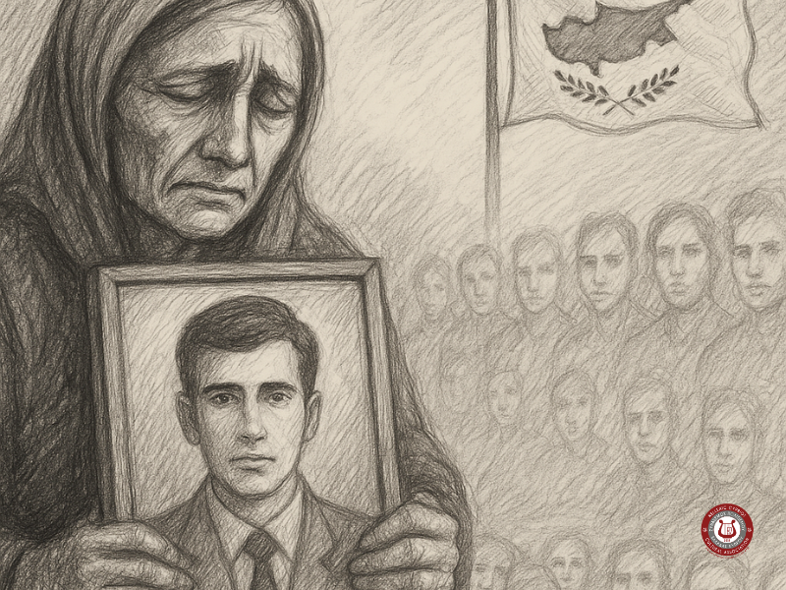
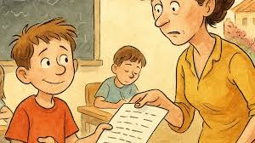
Το καλοκαίρι του 1974, η ζωή μας άλλαξε για πάντα. Εκείνο το πρωί, ο πόλεμος άρχισε ξαφνικά και ο στρατός κάλεσε τους άντρες. Ο γιος μου, ο Αντρέας, ήταν μόνο δεκαοκτώ χρονών, αλλά έπρεπε να πάει να πολεμήσει. Τον αποχαιρέτησα με δάκρυα στα μάτια.
Παραγωγή γραπτού λόγου
https://share.google/bmkQ4kG6l29KX308F
Αξιότιμε Πρόεδρε της Κυπριακής Δημοκρατίας, Λευκωσία, 22/09/2026
Σας γράφουμε αυτή την επιστολή για να βοηθήσουμε μια μητέρα που ψάχνει το παιδί της. Δυστυχώς,
Σας ευχαριστούμε πολύ για τον χρόνο σας και ελπίζουμε να βοηθήσετε αυτή την οικογένεια.
Με εκτίμηση,
μαθητές του Γυμνασίου Παλουριώτισσας
Γράψτε!

Slide 12

Αυτοαξιολόγηση στο σπίτι

Slide 13
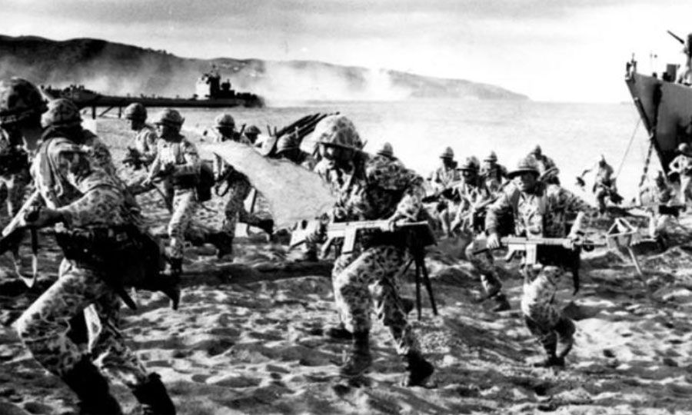
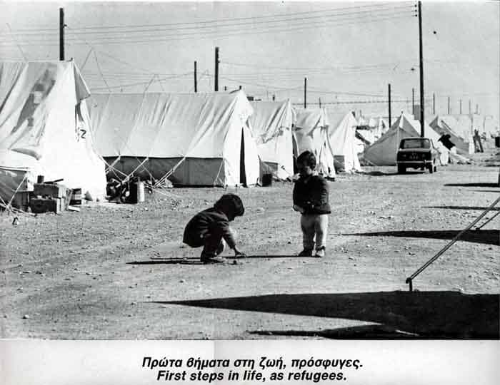

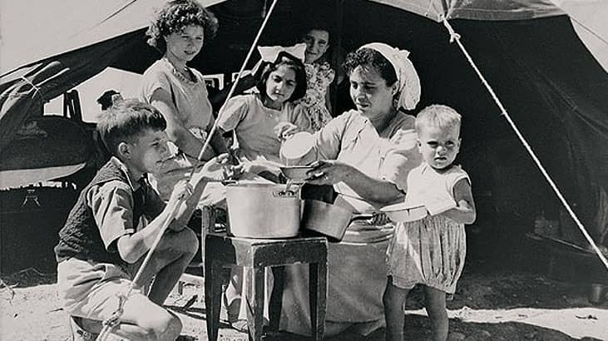
Η κυρία Καλλιόπη Αγαθοκλέους είναι _____________. Αναγκάστηκε να εγκαταλείψει το σπίτι της.
Ο σύζυγός της ξημερώματα της ίδιας μέρας φεύγει για τον ________.
Κάποιοι αναγκάστηκαν να _____________.
Όλοι οι πρόσφυγες αρχικά βρήκαν ________ σε φιλικά ή συγγενικά σπίτια.

Slide 14
Η κυρία Καλλιόπη Αγαθοκλέους είναι πρόσφυγας. Αναγκάστηκε να εγκαταλείψει το σπίτι της.
Ο σύζυγός της ξημερώματα της ίδιας μέρας φεύγει για τον
πόλεμο.
Όλοι οι πρόσφυγες αρχικά βρήκαν καταφύγιο σε φιλικά ή συγγενικά σπίτια.
Κάποιοι αναγκάστηκαν να μεταναστεύσουν.

Slide 15


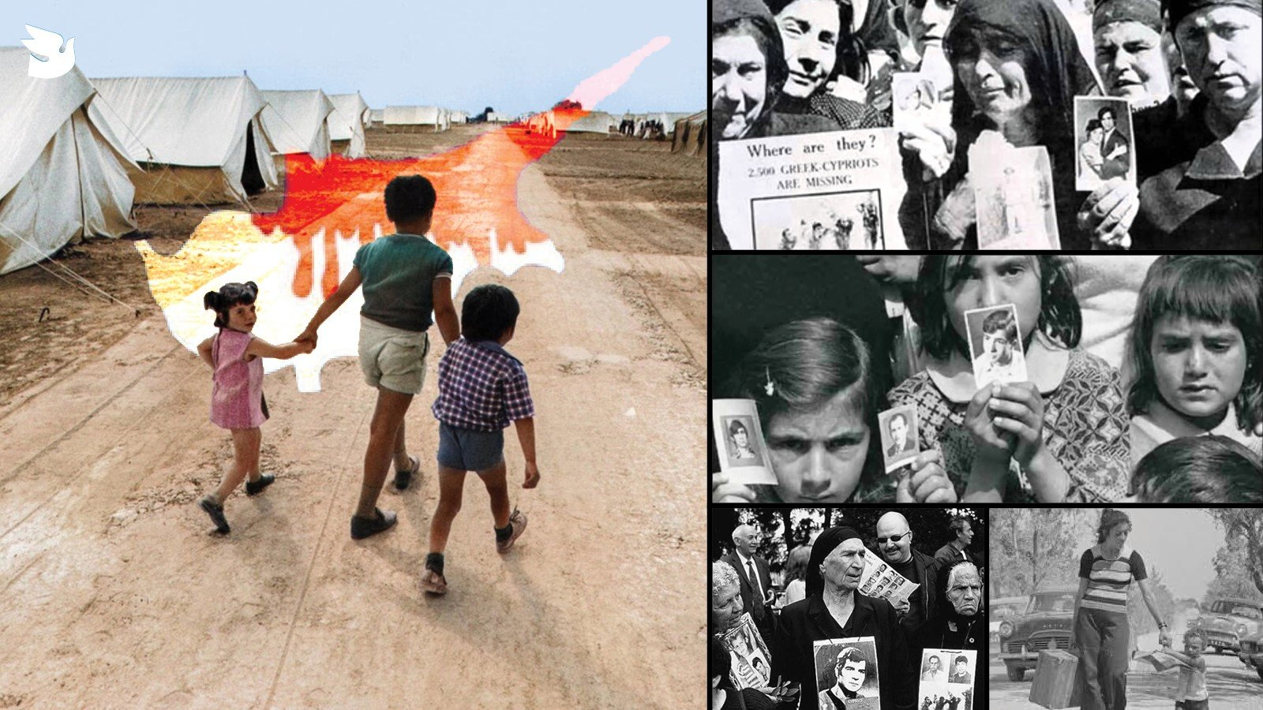
Συνθήματα
ΔΕΝ ΞΕΧΝΩ
ΔΕΝ ΘΑ ΞΕΧΑΣΟΥΜΕ
Ελληνοκύπριοι πρόσφυγες
Περίπου 200.000 άτομα.
Τουρκοκύπριοι πρόσφυγες
Περίπου 65.000 άτομα.

Slide 16

Διάλειμμα
Διάλειμμα
Διάλειμμα
Διάλειμμα
Διάλειμμα

Slide 17

www.e-charalambous.com

